Slide 1


Microsoft Azure DevTest Labs w Azure
Piotr Rogala & Mirosław Choma

Slide 2


Slide 3

About Mirek
Current working in UNIT4
SaaS Operation Engineer
10 lat doświadczenia z systemami MS
Fan technologii chmurowych

Slide 4
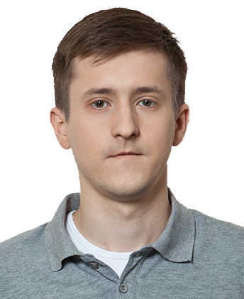

About Piotr
Current working in UNIT4
Cloud Operation Engineer
MVP Azure
Blog: http://justcloud.pl
FB Page: http://facebook.com/justcloudpl
Group leader:
Microsoft Azure User Group Poland
http://azureug.org

Slide 5


Microsoft Azure User Group Poland
https://www.meetup.com/Microsoft-Azure-Users-Group-Poland/
https://www.facebook.com/groups/azureugpl
http://azureug.org/

Slide 6
Agenda
Azure DevTest Labs
Overview
Funkcjonalności
Scenariusze potrzeb
Manage in portal
Manage in VSTS

Slide 7

DevTest Labs
Szybki provisioning środowisk
Optymalizacja kosztów
Proste do wyklikania
Środowiska Windows i Linux
Deploy’owanie za pomocą VSTS

Slide 8
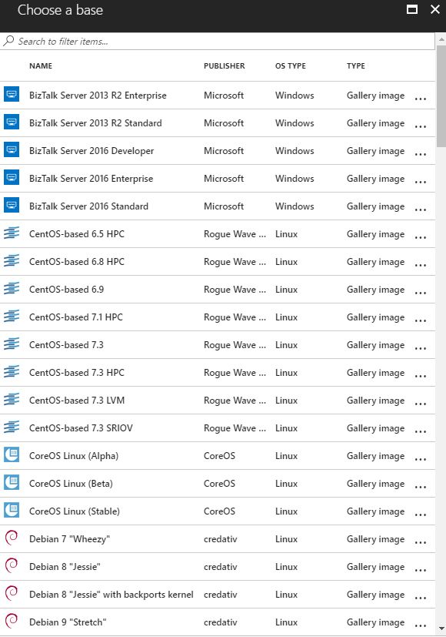
Support systems
Windows
Server 2008R2 / 2012R2 / 2016
Professional 10
Linux
Ubuntu
CentOS
Ubuntu
Suse
Gotowe rozwiązania:
SQL, Oracle, Puppet, SharePoint

Slide 9
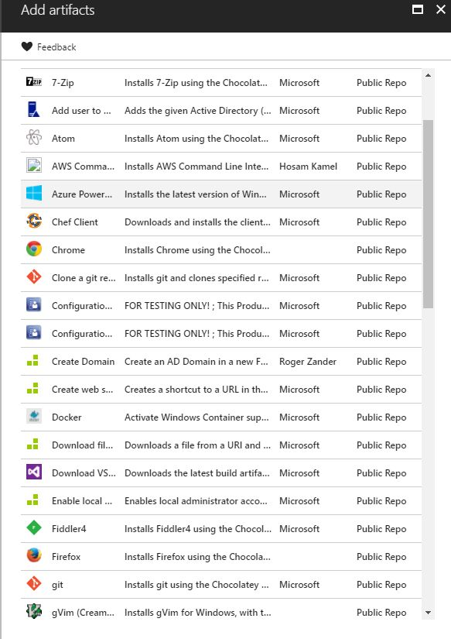
Artifacts
Wiele gotowych aplikacji
Click-and-deploy
dla Windows i Linux

Slide 10

Time Scheduler
Auto start
Auto shutdown
Auto usunięcie środowiska

Slide 11

Funkcjonalności

Slide 12
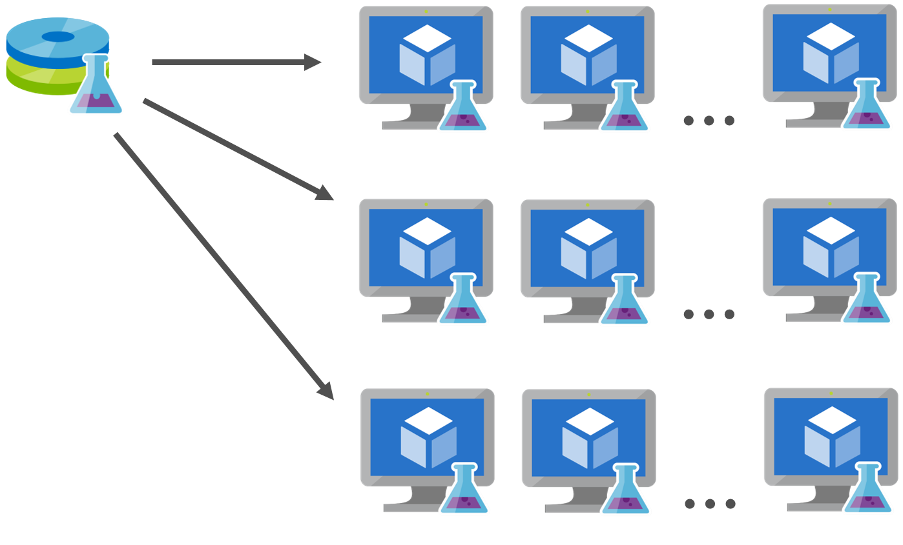
Wsparcie zarządzania dyskami

Slide 13


Maszyny zależne
Maszyny zależne
Moje maszyny

Slide 14

Tworzenie identycznych maszyn pakietowo
3

Slide 15
VM wygaszanie

Slide 16



Minimalizowanie użycia publicznych adresów IP
Publiczny IP: 192.125.76.09
Port: 53707
Port: 63797
Port: 54807

Slide 17
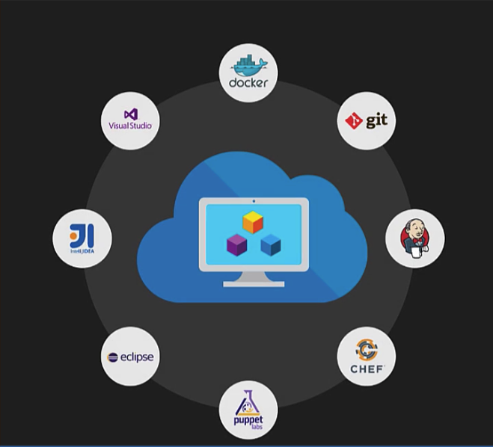
Integracja z innymi narzędziami

Slide 18
Scenariusze Potrzeb

Slide 19



Maszyna developerska
Intranet

Slide 20

Środowisko testowe
✓
Check-in
Build
Test
Release

Slide 21


Treningi

Slide 22
Trial / Hackathony / Dema

Slide 23
DEMO

Slide 24
VSTS - Visual Studio Team Services
Narzędzie online
Repozytorium kodu
Do planowania pracy
Continuous Integration
Wdrożenia w dowolnym języku

Slide 25
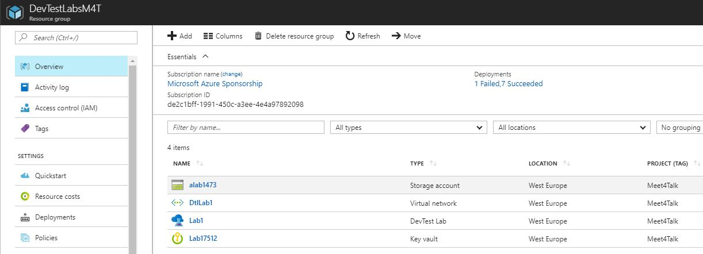
Creating Labs
Json & New-AzureRMResourceGroupDeployment

Slide 26
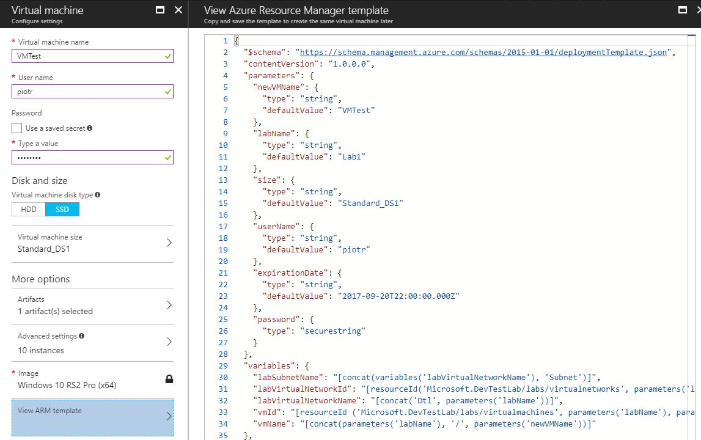
.json

Slide 27
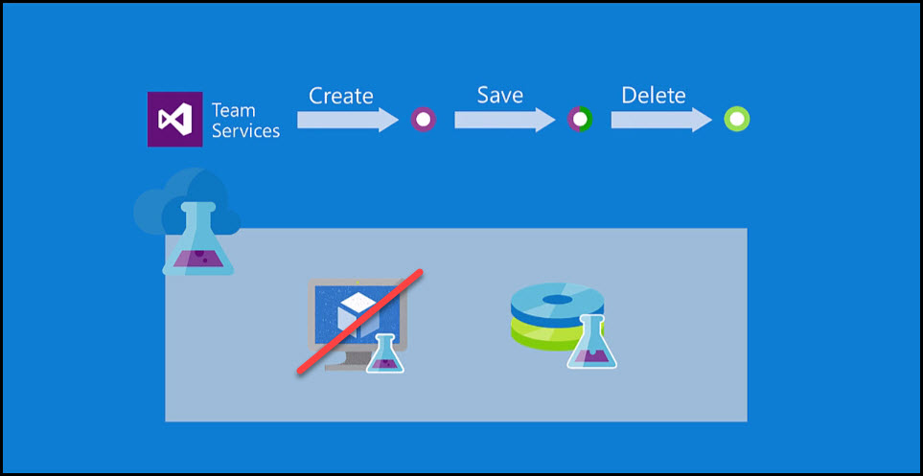
VSTS – Schemat procesu

Slide 28
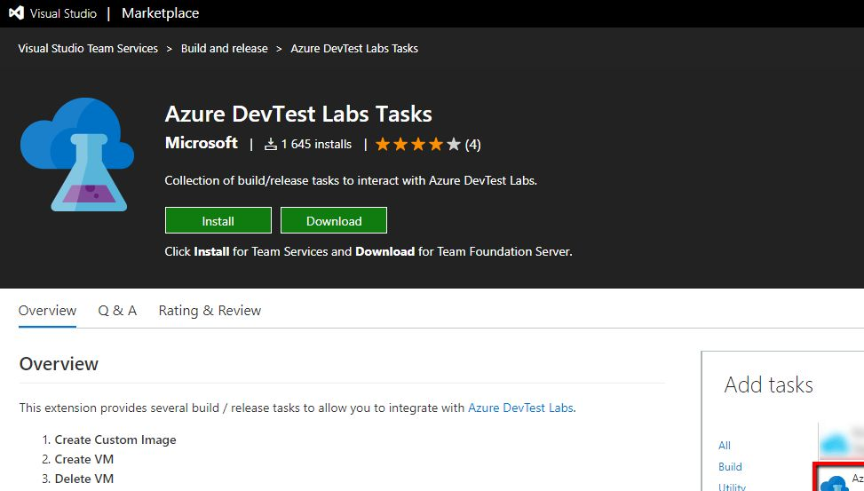
VSTS Market

Slide 29
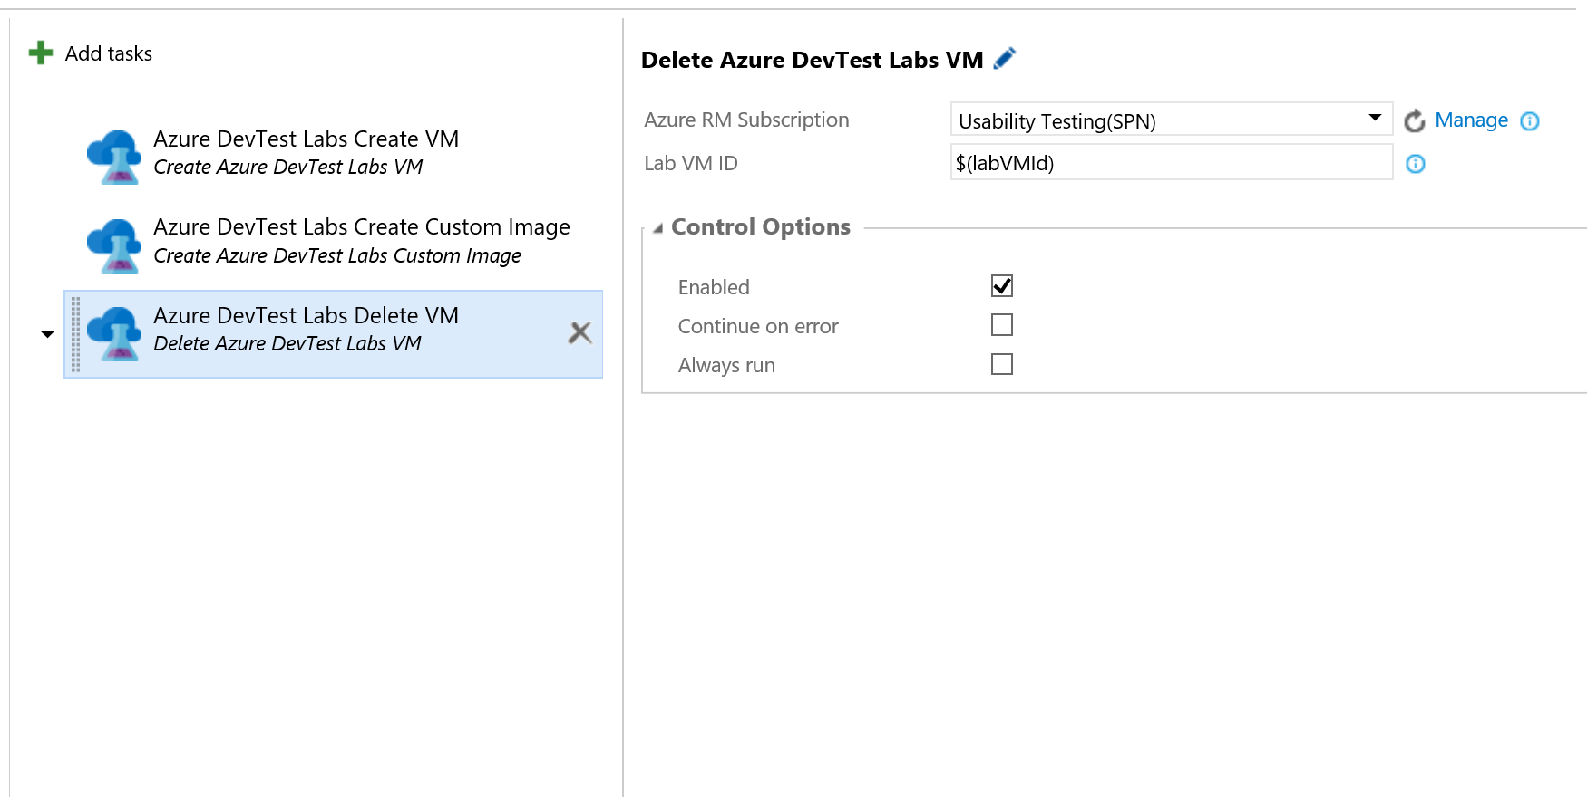
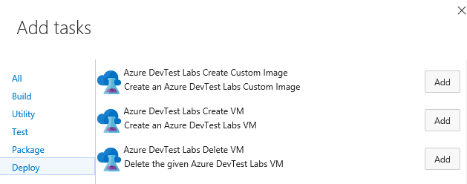
VSTS

Slide 30
DEMO

Slide 31
Questions?

Slide 32
Microsoft Azure User Group Poland
10 Październik 2017
Wrocław
Pub Parish - Pasaż Pokoyof

Slide 33
Pliki, linki, prezentacje
http://meet4talk.justcloud.pl

